Slide 1



TRƯỜNG TIỂU HỌC HÒA NGHĨA
CHÀO MỪNG
QUÝ THẦY, CÔ GIÁO VỀ DỰ GIỜ THĂM LỚP
Môn: Tiếng Việt - Lớp 3
Giáo viên: Phạm Thị Mai Hưng

Slide 2
MÔN TIẾNG VIỆT
BÀI 4: LẦN ĐẦU RA BIỂN
Khởi động

Slide 3
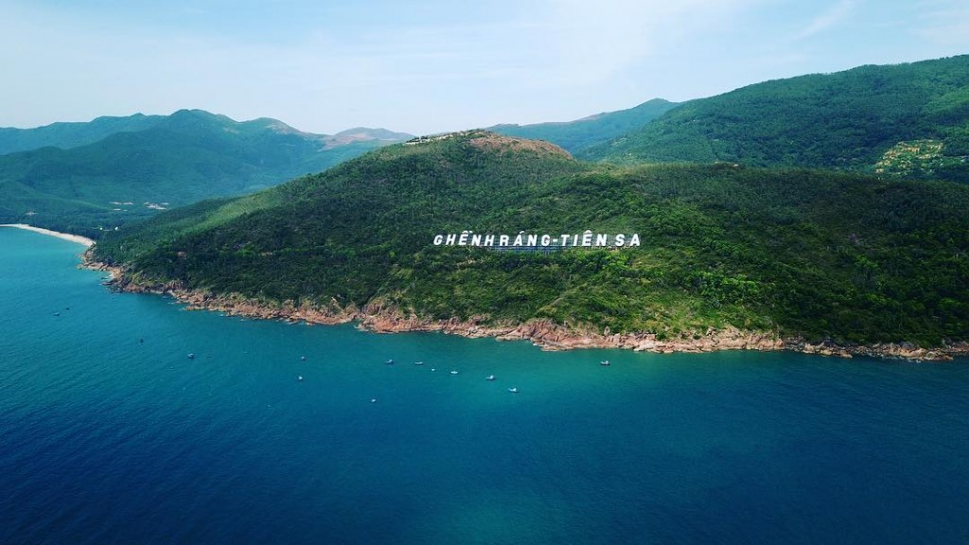
Ghềnh Ráng

Slide 4
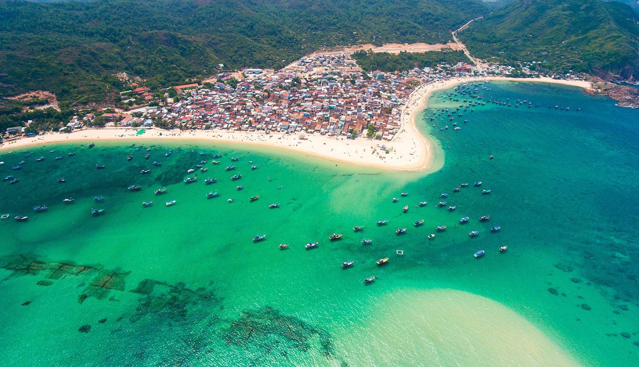
Biển Quy Nhơn

Slide 5
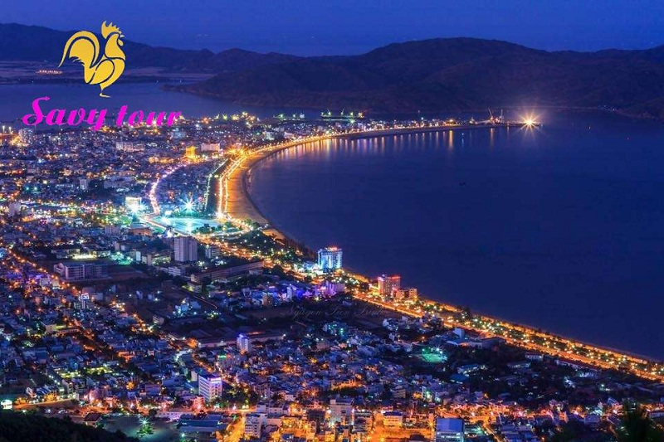
Thành phố Quy Nhơn – Bình Định

Slide 6
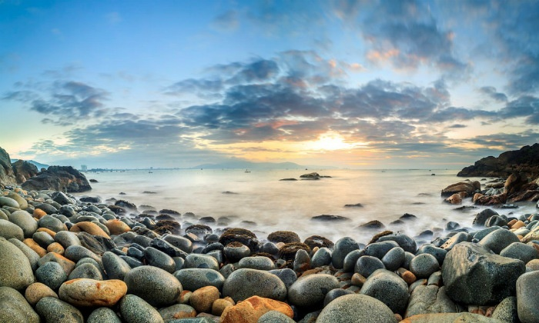

Slide 7
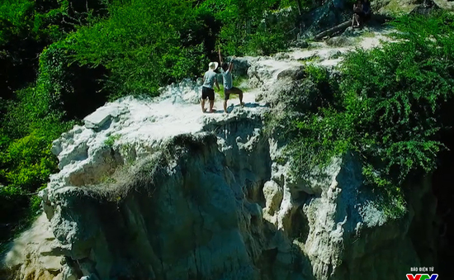
Mũi Én

Slide 8
Thắng nói
A! Biển! Biển đây rồi. Thích quá!
Ôi! Biển rộng quá, xanh quá, chẳng nhìn thấy bờ bên kia đâu

Slide 9
Luyện đọc từ khó
bãi cát, thuở bé, rón rén, còng gió, Mũi Én, Ghềnh Ráng,

